Slide 1
SRHiC: A Deep Learning Model to Enhance the Resolution of Hi-C Data
School of Data and Computer Science, Sun Yat-sen Universit
2021, frontiers in genetics

Slide 2
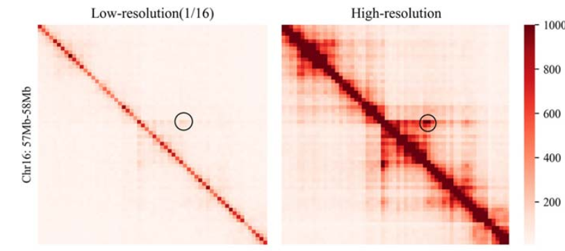
目标：增强低分辨的Hi-C矩阵

Slide 3
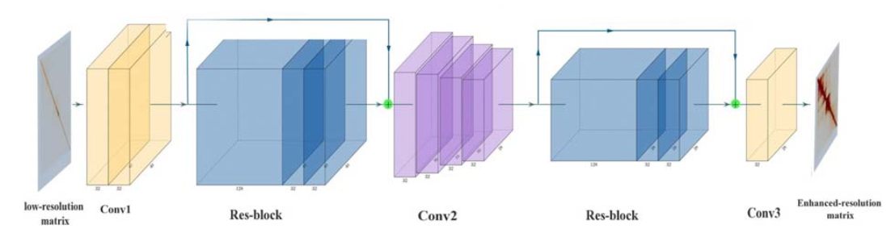
输入数据 40*40*1， 1代表是通道
Conv1 ：主要是获取低分率Hi-C数据的特征和模式
两层卷积，filter分别为32*7*7，32*5*5
Kernel size: h*w
Filter size: k*h*w
1个filter对应1个feature map

Slide 4
第一个Res-block:
先用Filter 为128*1*1卷积网络增加特征的深度，再用Filter 为32*1*1的卷积网络减少特征的深度，再通过32*7*7的卷积层，再把输出和跳跃连接得到的浅层网络叠加输入到后面的网络
1*1卷积核增加网络的非线性，提高拟合能力
1*1卷积核与全连接网络的比较
Y=W*X+b
全连接网络中， X[i] 到Y[i]的映射中，权值（W，b）是共享的
1*1卷积网络中，不同的feature map中 X[i] 到Y[i]的映射对应有不同的filter，filter的权值是不共享的，因此增加了网络的非线性能力
1*1卷积核的其他作用：
通道数的降维和升维：比如对于3通道的图像数据，通过1*1*128卷积核，通过1*1*32的卷积核升维或降维
1*1卷积核可以替代全连接网络实现任意大小的输出

Slide 5
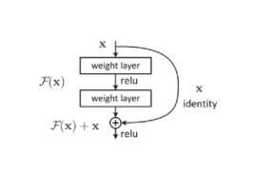
第一个Res-block:
跳跃连接中的恒等映射主要的作用是使浅层信息直接流到深层网络层
Conv2的主要作用是裁剪输入Hi-C接触矩阵的大小。Conv2使用四个小的卷积核来裁剪矩阵四次。filter为32*6*5，32*3*3，32*5*5，32*3*3
由于裁剪可能会丢失边距信息，而使用较大的卷积核尺寸一次裁剪可能会丢失大量信息，所以使用小的卷积核裁剪4次。
第2个Res-block可以解决网络退化问题。
H(x)=F(x)+x
如何网络退化：学习F(x)=0比学习H(x)=x容易，网络更新参数更快，收敛更快
残差网络的其他应用：解决梯度消失问题
Conv3的作用就是利用前面模块提取得到的特征预测高分辨率的Hi-C数据，filter分别为32*7*7，1*5*5

Slide 6


Loss函数 MSE
Metrics
皮尔逊相关系数
SSIM(structural similarity index)
μ为均值 σ为方差， c1,c2为常数，避免分母为0，SSIM取值是[0,1]，数值越高代表两幅图像越相近
Notes:
Pearson相关系数的过程是先计算两个向量的协方差矩阵，再用协方差除以两个向量的标准差得到Pearson相关系数，取值是-1到1，数值越高，代表相似性越高

Slide 7
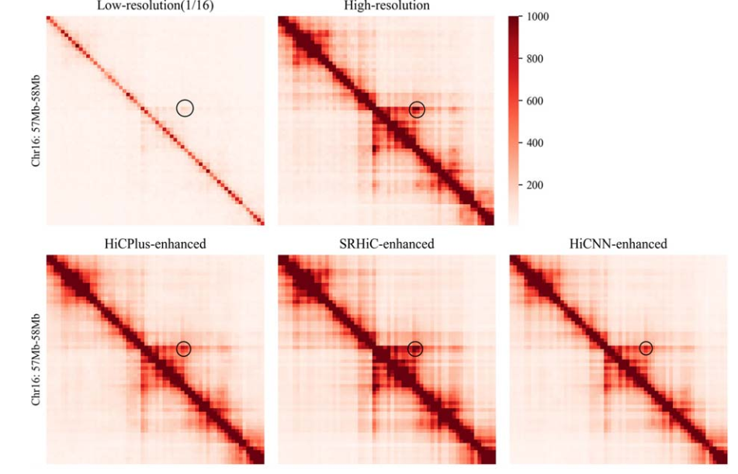
Notes:
Pearson相关系数的过程是先计算两个向量的协方差矩阵，再用协方差除以两个向量的标准差得到Pearson相关系数，取值是-1到1，数值越高，代表相似性越高

Slide 8
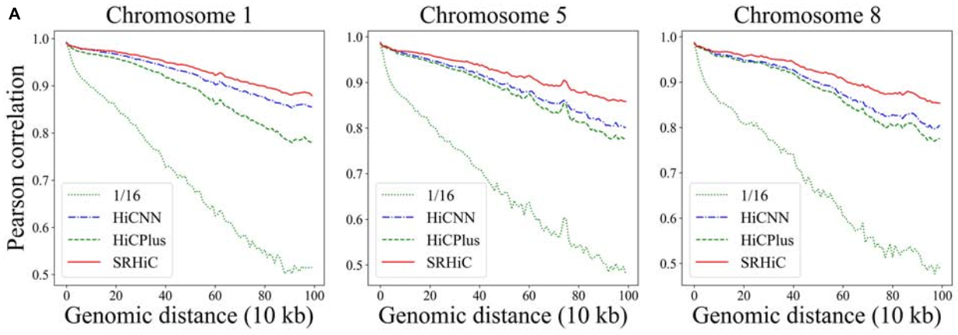
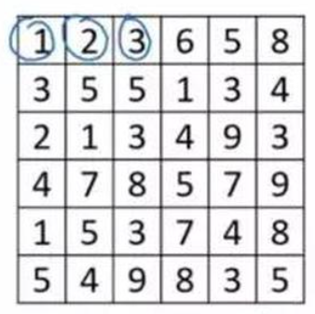
Genomic ditance=10kb
Genomic ditance=0

Slide 9
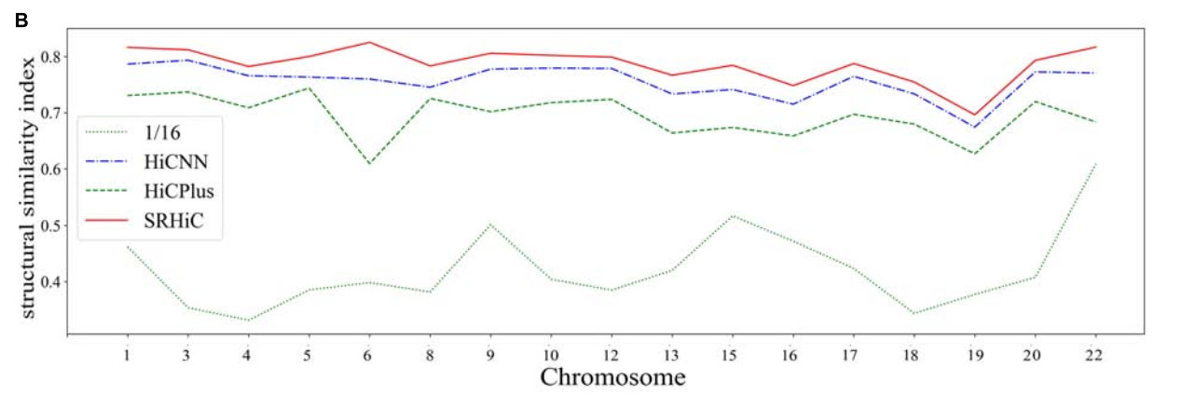
μ为均值 σ为方差， c1,c2为常数，避免分母为0，SSIM取值是[0,1]，数值越高代表两幅图像越相近

Slide 10
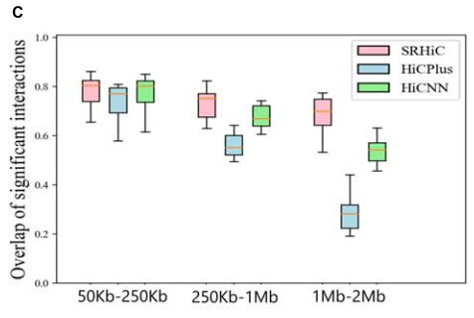
只考虑基因距离<2Mb 且 q-value<1e-6的interaction
将interaction按照基因距离分类：50kb-250kb, 250kb-1Mb, 1Mb-2Mb
在50-250kb的时间间隔内，这三种模型的重叠率是相似的。然而，随着相互作用距离的增加，SRHiC模型的优点越来越明显。

Slide 11
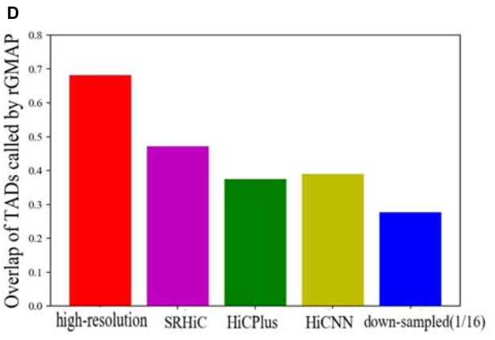
以TAD knowledge base(TADKB)数据作为金标准 ，用rGMAP方法识别TADs，比较不同方法增强的Hi-C数据上TADs的overlap

